Slide 1
Я досліджую світ
2 клас
Людина і природа навесні
Урок 93
Застосовуємо знання щодня.
Як учинити правильно?

Slide 2
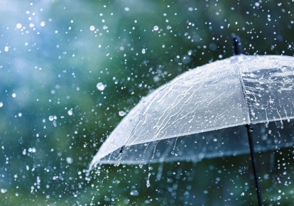
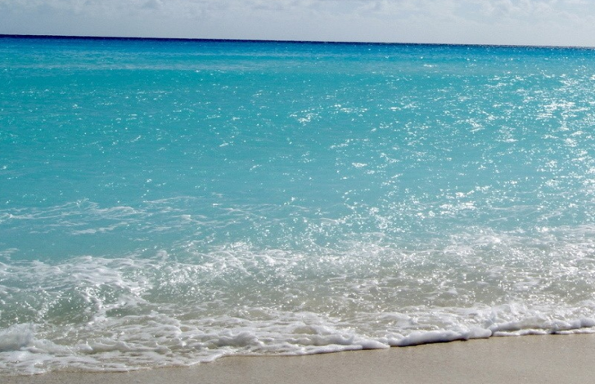
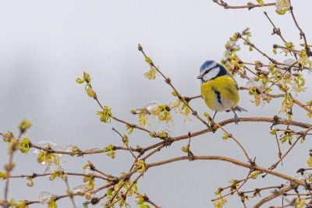
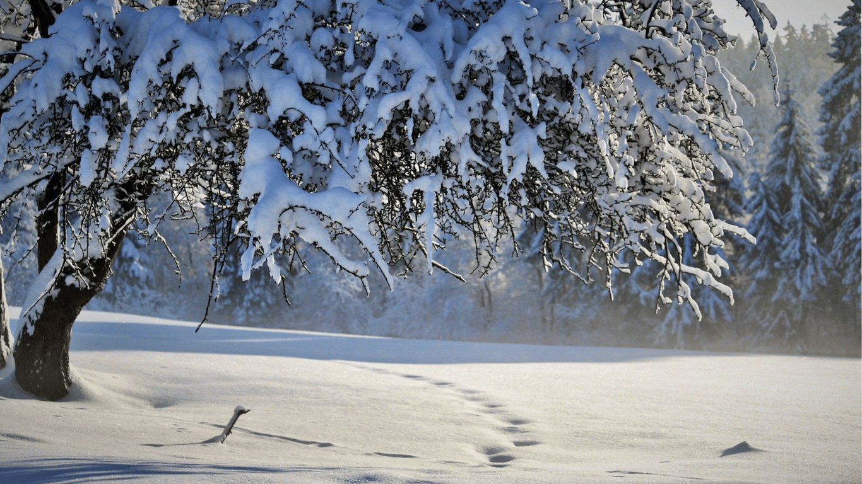
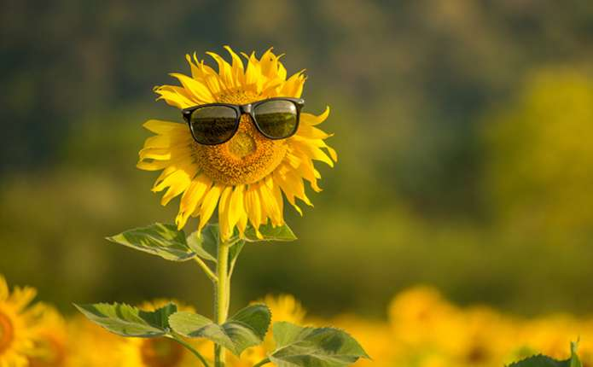
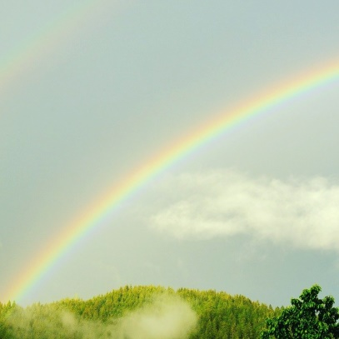
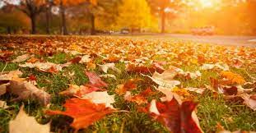
Емоційне налаштування на роботу
Вибери світлину з явищем природи, яке виражає твої емоції
Пролунав дзвінок веселий.
Всі готові? Все готово?
Ми не відпочиваємо,
Ми працювати починаємо.
Дощ
Хвильки на морі
Перші листочки
Сніг
Спека
Веселка
Листопад

Slide 3
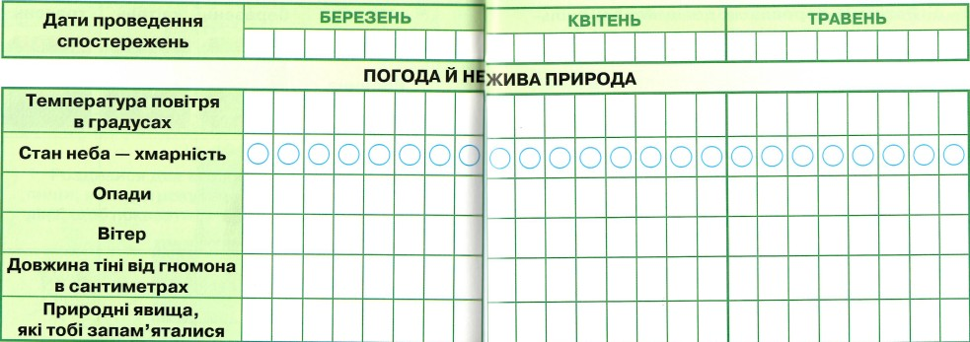
Вправа «Синоптик»
Яка зараз пора року?
Яке число місяця?
Який місяць року?
Який день тижня?
Спостерігай за погодою і неживою природою. Заповнюй весняний календар спостережень
Зошит.
Сторінка
30-31

Slide 4
Пригадай
Які рослини занесено до Червоної книги України?
Які тварини занесено до Червоної книги України?
Що корисного і цікавого ми відкрили для себе, опанувавши розділ «Людина і природа навесні»?
Сьогодні на уроці ми узагальнимо вивчений матеріал з розділу «Людина і природа навесні». Поспілкуємося про доброзичливу взаємодію з іншими людьми.

Slide 5
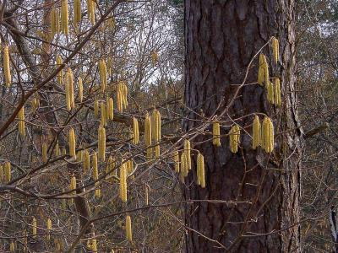
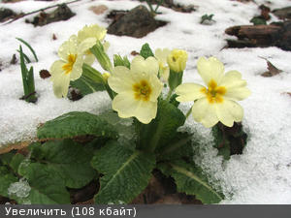
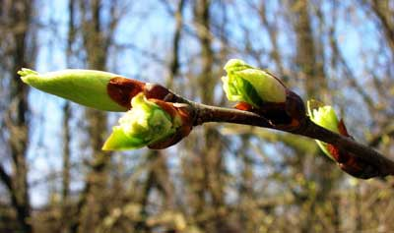
Гра «Знайди помилку в прикметах весни»
Навесні дні стають коротшими, а ночі довшими.
На деревах набухають квіти.
довшими,
короткими.
бруньки.
Птахи прокидаються від зимової сплячки.
Розпускаються сніги.
Звірі
сережки.
З’являються перші весняні бурульки.
Звірі повертаються з теплих країв.
Птахи
квіти.

Slide 6
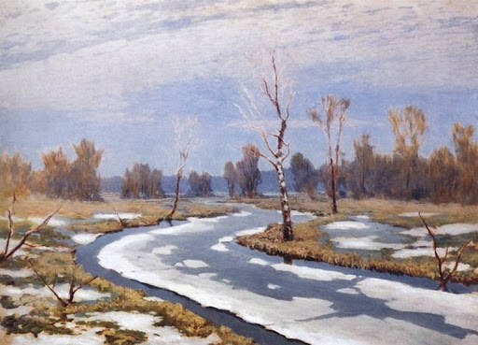
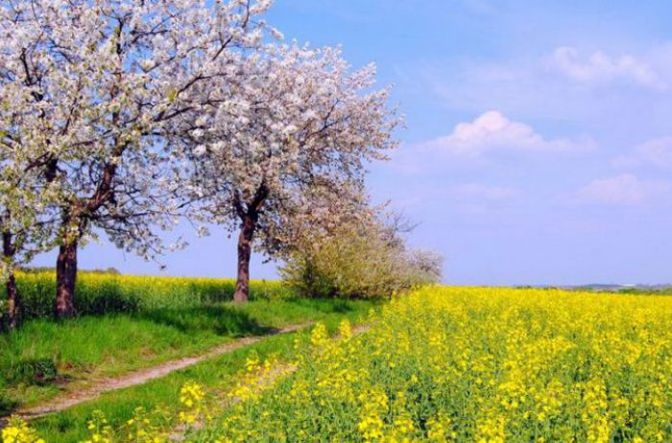
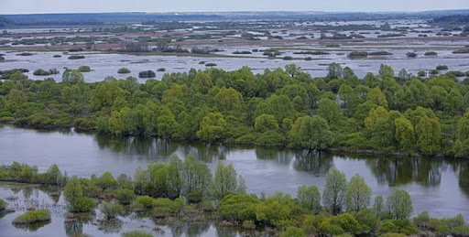
За світлинами назви періоди весни
Березень. Перший період весни — сніготанення —
весна світла
Травень.
Третій період – розквіт –
зелена весна
Квітень.
Другий період — оживання,
весна води — настає повінь, водопілля

Slide 7
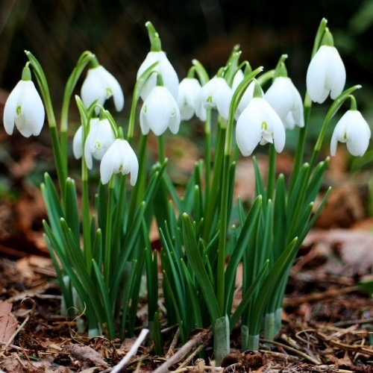
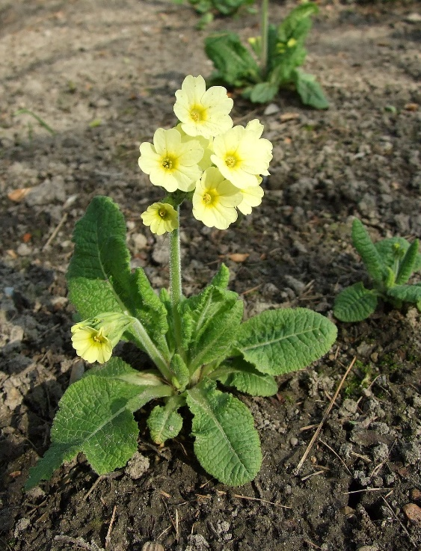
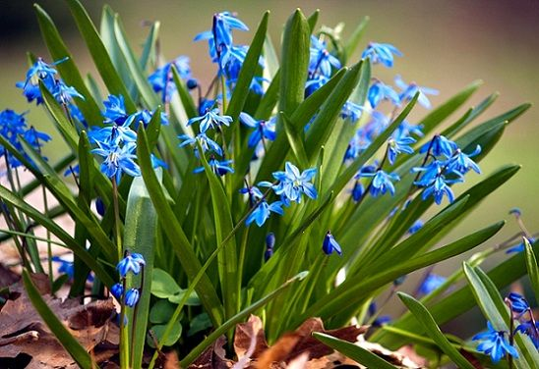
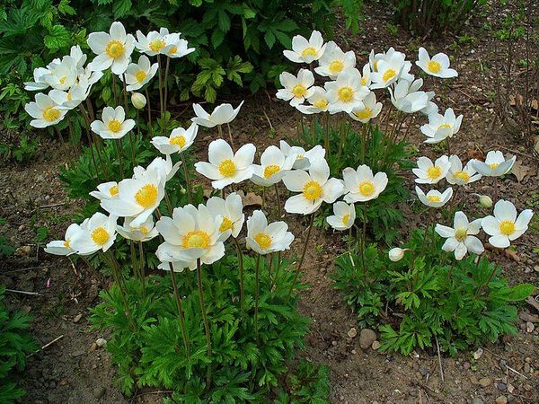
Виправ помилки в назвах квітів
Первоцвіт
Підсніжник
Пролісок
Анемона
Чи можна їх зривати для букетів або на продаж?
Чому красиво квітучі рослини часто опиняються в Червоній книзі?

Slide 8
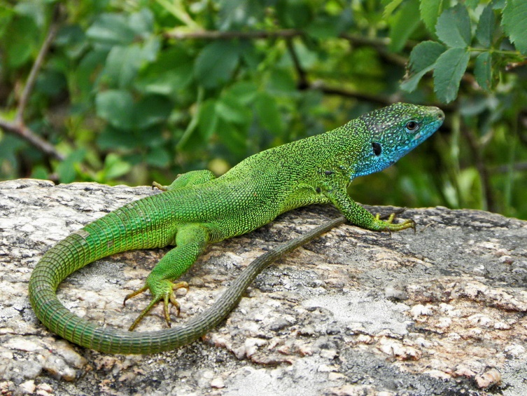
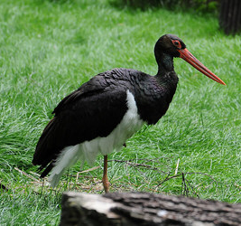
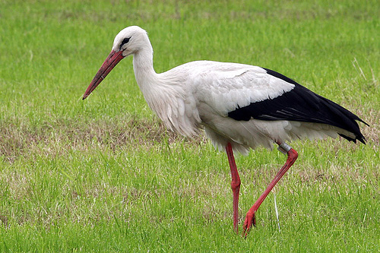
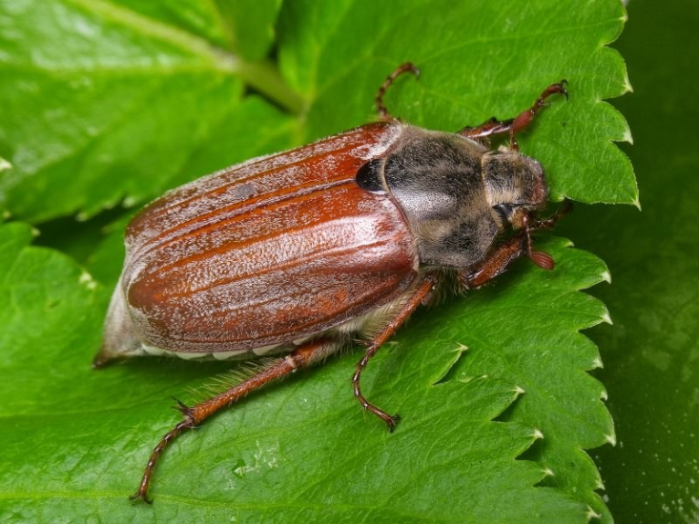
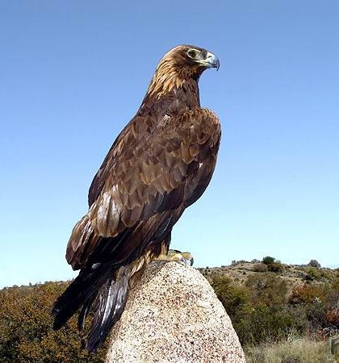
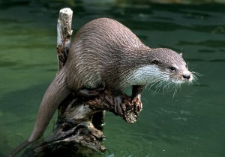
Назви тварин, які НЕ занесені в Червону книгу.
Ящірка зелена
Лелека чорний
Лелека білий
Беркут
Видра річкова
Хрущ травневий

Slide 9
Руханка «Корисна – шкідлива звичка»
Якщо це корисно – підстрибуй, якщо шкідливо – присідай.
Багато часу проводити за комп’ютером
Виконувати ранкову зарядку
Мити руки, вмиватися
Їсти багато солодкого
Поводитися чемно
Брати до рота і гризти предмети
Кидати сміття на підлогу
Загартовуватися
Дотримуватися режиму дня

Slide 10
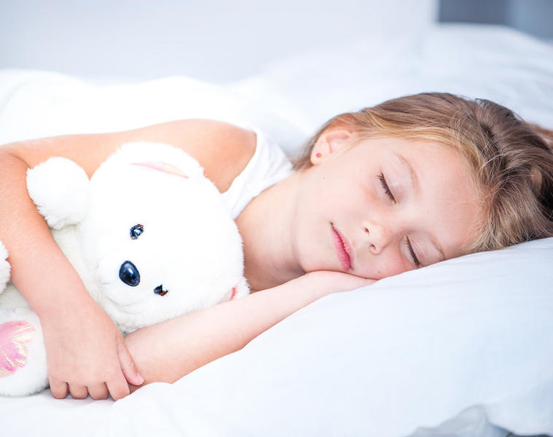
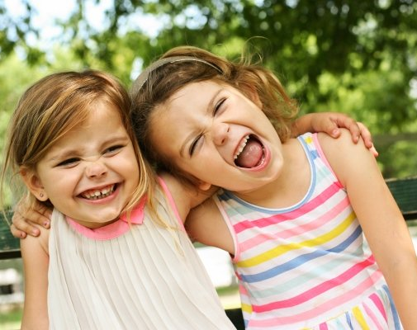
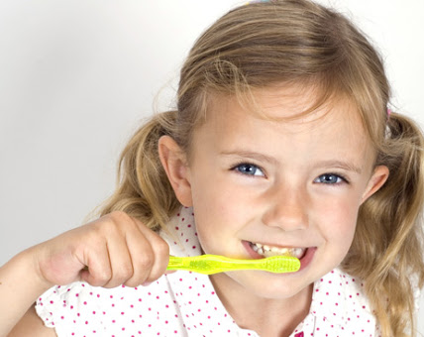
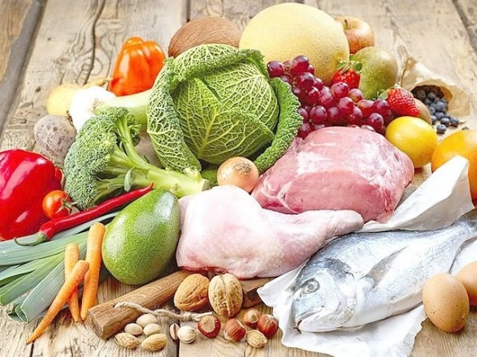
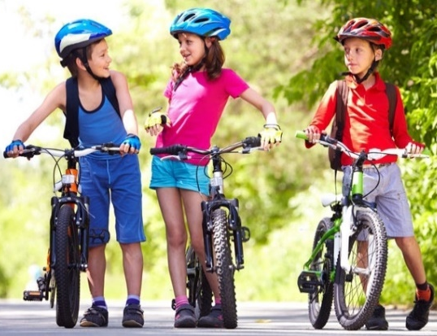
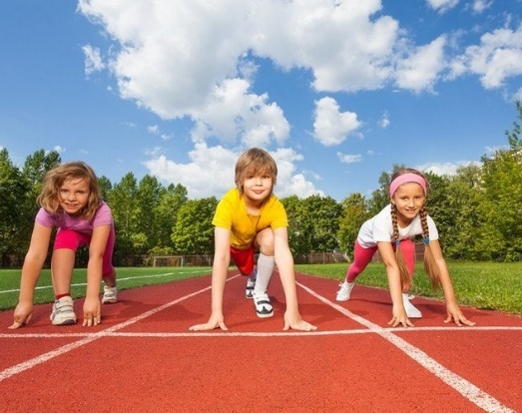
За схемою поясни, як саме здоровий спосіб життя впливає на організм людини.
Міцний сон
Позитивні емоції
Особиста гігієна
Правильне харчування
Здоровий спосіб життя
Руховий режим
Корисні звички

Slide 11
20 березня – Міжнародний день щастя!
Роздивися плакат. Дізнайся більше про Міжнародний день щастя. Чому його відзначають 20 березня?
На 20 березня припадає день весняного рівнодення, коли ніч практично зрівняється зі світлою частиною доби. На думку засновників Дня щастя, свято покликане показати, що щастя є однією з основних цілей людства. На щастя абсолютно всі мають рівні права, як і на те, аби щодня зустрічати сонце.
Підручник.
Сторінка
121

Slide 12
Чи знаєш ти?..
Щасливі люди мають корисні звички. Вони витрачають частину свого часу на те, щоб творити добро, яке неодмінно повернеться і принесе їм радість.
Склади привітання із цим днем для тих людей, яких ти поважаєш і любиш.

Slide 13
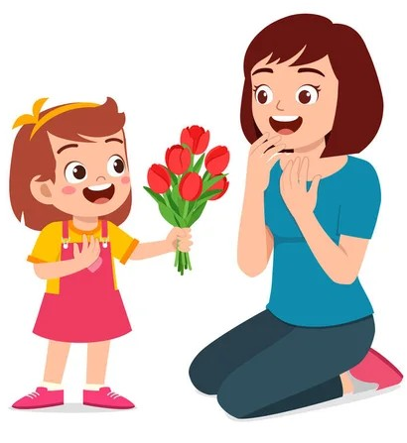
Як учинити правильно
За місяць у мами твого друга день народження. Він ще не придумав, що хоче їй подарувати. Однак добре пам’ятає, як минулого року матуся зраділа букету квітів. Тож твій друг вирішив порадитися, які весняні першоцвіти краще придбати.
Що ти порадиш другові?
Увічливо запропонувати другові не купувати весняних лісових першоцвітів.
Пошукати і придбати декоративні рослини, які люди спеціально вирощують, наприклад, тюльпани.
Порадити придбати проліски, горицвіт, крокуси, дикі тюльпани чи сон, адже їх уже все одно зірвали.
Підручник.
Сторінка
122

Slide 14
Вибери, що, на твою думку, може переконати друга самому вирощувати рослини
Здобудеш навички вирощування рослин.
Прикрасиш довкілля.
Будеш піклуватися про планету.
Вирощена тобою рослина віддячить за твою любов і турботу.
Підручник.
Сторінка
122

Slide 15
Вибери і зобрази почуття, які викликають у тебе квітучі рослини.
Співчу-ття
Захоп-лення
Ніж-ність
Байду-жість
Роздрато-ваність
Задово-лення
Підручник.
Сторінка
122

Slide 16
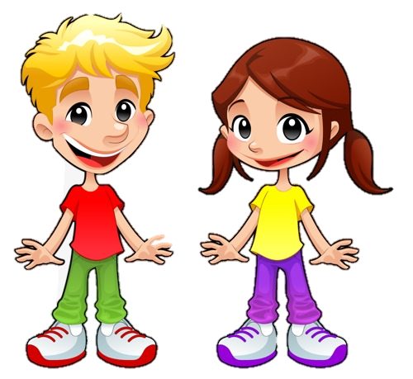
Словничок корисних висловів
Гадаю, ти маєш рацію, проте … .
Квіти їй точно сподобаються, а ще більше … .
Але пам’ятаймо про природу!
Бережімо рослини!

Slide 17
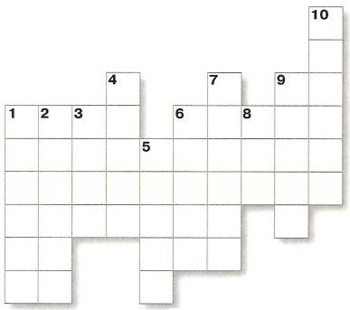
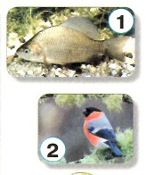
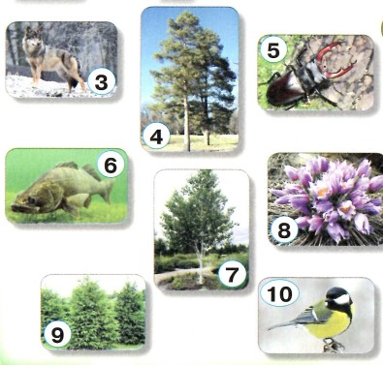
Робота в зошиті
Розгадай кросворд. Упізнай рослини і тварин та впиши їхні назви в кросворд. Обведи ключове слово.
С
И
Н
И
Ц
Я
С
О
С
Н
А
Б
Е
Р
Е
З
А
Я
Л
И
Н
А
К
А
Р А
С
Ь
С
Н
І
Г
У
Р
В
О
В
К
С
У
Д А
К
С
О
Н
Р
О
Г
А
Ч
Сторінка
48

Slide 18
Рефлексія
Вибери предмет для здобутих знань: ранець, м'ясорубку, кошик
корисні
знання
над цим варто замислитися
це мені потрібно

